Slide 1





АКТУАЛЬНЫЕ
НОВЕЛЛЫ АНТИКОРРУПЦИОННОГО ЗАКОНОДАТЕЛЬСТВА
Уполномоченный по вопросам предупреждения коррупции Министерства природных ресурсов, экологии и технического надзора Кыргызской Республики, доктор юридических наук, доцент,
КАКЕШОВ БАКЫТ ДАЙРАБАЕВИЧ
Бишкек, 2025
Notes:
https://www.youtube.com/c/ЮрийГармаев
https://ru.wikipedia.org/wiki/Гармаев,_Юрий_Петрович
1

Slide 2
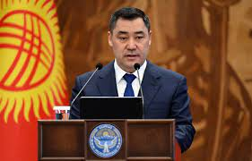
С. Н. Жапаров:
«Моя цель – избавить страну от коррупции и обеспечить
ее стабильный рост.
Каждый руководитель в борьбе с коррупцией, должен проявлять политическую волю...»

Slide 3


КЫРГЫЗСТАН ЗАНЯЛ 141-Е МЕСТО
ИЗ 180 СТРАН В ИНДЕКСЕ ВОСПРИЯТИЯ КОРРУПЦИИ TRANSPARENCY INTERNATIONAL
По данным ИВК в 2024 г. из 180 стран, Кыргызстан - занял 141 место.
Казахстан 88 место и Узбекистан 121 место
АНТИКОРРУПЦИОННЫЕ ЗАКОНОДАТЕЛЬСТВА:
Закон КР «О противодействии коррупции» от 08.08.2012 г. № 153.
Закон КР «О ратификации Конвенции ООН против коррупции», ратифицирован от 06.08.2005 г. № 128.
Закон КР «О государственных закупках» от 03.03. 2015 г. № 72.
Закон КР «О декларировании доходов, расходов, обязательств, и имущества лиц,
замещающих или занимающих госуд-ые и муниципальные должности», от 02.08. 2017 г. №164.
Закон КР «О государственной гражданской службе и муниципальной службе» от 30.12.2016 г. № 75.
Закон КР «О конфликте интересов» от 12.12.2017г. № 206.
Закон КР "О защите лиц, сообщивших о коррупционных правонарушениях« от 29.01.2019 №19.
Ст. 14. Правонарушения, создающие условия для коррупции, и ответственность за них:
…действия или бездействие госслужащих; их вмешательства в деятельность других госорганов; использование своих должностных полномочий в решение вопросов в личных интересах близких; предоставление им преимуществ при поступлении и продвижении в госслужбе; предпочтение или необоснованный отказ юр./физ. лицам при принятии решений; дарение подарков и предоставление внеслужебных госуслуг; участие в азартных играх; осуществление предпринимательской деятельности и контроль за ней; запрещается участие в госзакупках, где работают близкие родственники; предусмотрено уголовное, дисциплинарное наказание или увольнение…

Slide 4



УГОЛОВНЫЙ КОДЕКС КЫРГЫЗСКОЙ РЕСПУБЛИКИ,
от 16.11.2021 г.
Гл. 42. Коррупционные и иные преступления против интересов государственной и муниципальной службы
Ст. 336. Коррупция (от латинского языка corruptio «подкуп, продажность, порча, искажение, разложение)
Коррупция – умышленные деяния, состоящие в создании противоправной устойчивой связи одного или нескольких должностных лиц, обладающих властными полномочиями, с отдельными лицами или группировками в целях незаконного получения материальных, любых иных благ и преимуществ, а также предоставления ими этих благ и преимуществ физическим и юрлицам, создающие угрозу интересам общества или государства, - наказываются л/с на срок от 10 до 12 лет с конфискацией имущества, с лишением права занимать определенные должности, либо заниматься определенной деятельностью до 3-х лет.
То же деяние, совершенное в интересах ОПГ, преступного сообщества, или повлекшее тяжкий вред, – наказывается л/с на срок от 12 до 15 лет с конфискаций имущества, с лишением права занимать определенные должности либо заниматься определенной деятельностью на срок до 3-х лет.
…, лишение права занимать определенные должности или заниматься определенной деятельностью назначается обязательно и состоит в пожизненном запрете занимать должности на государственной и муниципальной службе!!!

Slide 5
КОРРУПЦИЯ: понятие, виды, противодействие
Определение понятия «коррупция» в Законе КР
«О противодействии коррупции» от 8 августа 2012 года № 153
К коррупционным преступлениям
относятся:
Основные принципы
противодействия коррупции
Это - умышленные деяния, состоящие в создании противоправной устойчивой связи одного или нескольких должностных лиц, обладающих властными полномочиями, с отдельными лицами или группировками в целях незаконного получения материальных, любых иных благ и преимуществ, а также предоставление ими этих благ и преимуществ физическим и юридическим лицам, создающие угрозу интересам общества или государства…
Ст. 336. Коррупция.
Ст. 337. Злоупотребление должностным положением.
Ст. 338. Превышение власти.
Ст. 338-1 Воспрепятствование законной предпринимательской деятельности от 22.07.24 г. №133.
Ст. 339. Заключение заведомо невыгодного контракта.
Ст. 340. Незаконное обогащение.
Ст. 341. Участие должностного лица в предпринимательской деятельности.
Ст. 342. Получение взятки.
Ст. 343. Вымогательство взятки.
Ст. 344. Посредничество во взяточничестве.
Ст. 345. Дача взятки.
Ст. 346. Служебный подлог.
Ст. 347. Незаконная выдача паспорта
Ст. 348. Халатность.
Законность, обеспечение и защита основных прав и свобод человека и гражданина
публичность и открытость деятельности государственных органов и ОМСУ
недопустимость какой-либо дискриминации, ущемления прав и свобод по мотивам происхождения, пола, расы, национальности, языка, вероисповедания, политических и религиозных убеждений
Иное незаконное использование физическим лицом своего должностного положения вопреки законным интересам общества и государства
в целях получения выгоды в виде…
обеспечение защиты чести, достоинства и деловой репутации личности и гражданина
неотвратимость ответственности за совершение коррупционных правонарушений
обеспечение безопасности граждан, оказывающих содействие в борьбе с правонарушениями, связанными с коррупцией
Противодействие коррупции - деятельность органов госвласти, ОМСУ, институтов гражданского общества, организаций и физ. лиц в пределах их полномочий…
…, лишение права занимать определенные должности или заниматься определенной деятельностью назначается обязательно и состоит в пожизненном запрете занимать должности на государственной и муниципальной службе!!! от 31.12.24г. №209
взаимное сотрудничество Кыргызской Республики с иностранными государствами, международными организациями, институтами гражданского общества и физическими лицами.

Slide 6




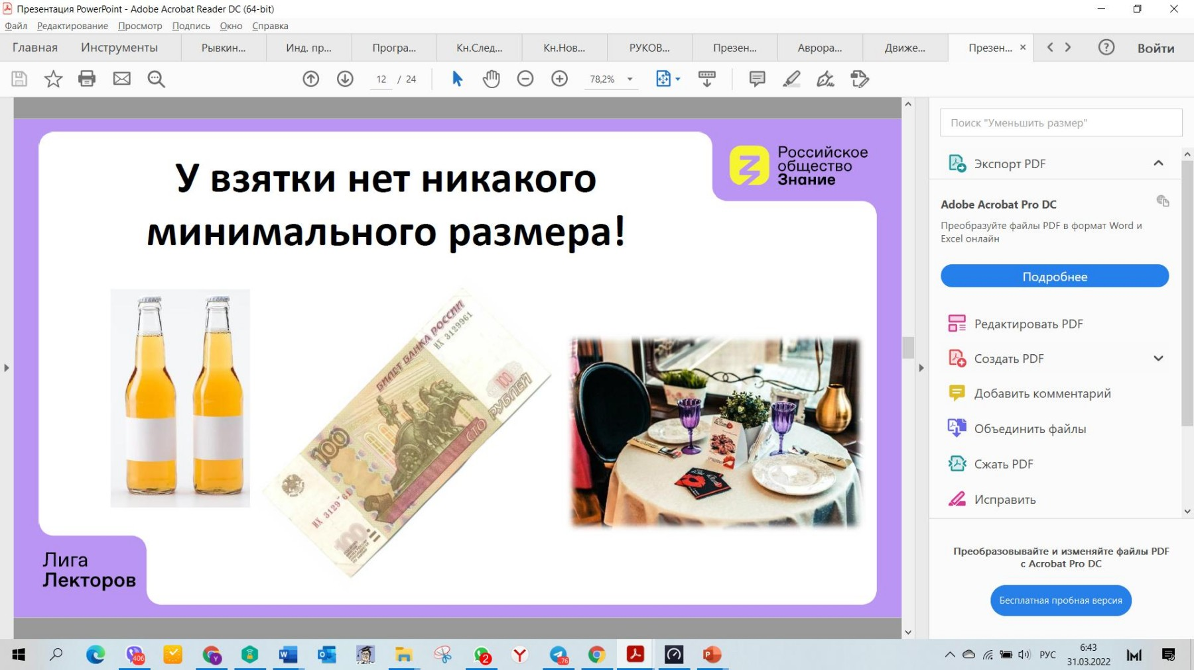
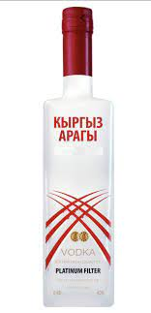

У взятки нет никакого
минимального и максимального размера, имеется крупный размер, который превышает
1000 расчетных показателей !

Slide 7


Взятка – это не только деньги и иное имущество, но и бесплатные услуги, скидки и т.п.
Взятка – это не только вознаграждение («взятка-подкуп») до предоставления «услуги», но и после ее оказания
(«взятка-благодарность»)

Slide 8

ЗАКОН КР «О КОНФЛИКТЕ ИНТЕРЕСОВ» от 12 ДЕКАБРЯ 2017 ГОДА № 206 (11)
Ст. 4. Личный (частный) интерес (заинтересованность) - материальная и/или иная выгода, в том числе преимущество, которые стремится получить госслужащий…
Дипломатический подарок - подарок, полученный в связи с протокольными мероприятиями, служебными командировками и другими официальными мероприятиями вознаграждение;
Подарок - любые имущественные и неимущественные блага, в том числе услуги;
Пожертвование - безвозмездное предоставление (передача, взнос) финансовых средств, товаров или услуг;
(…передача вещей, в том числе финансовых средств, связанным с ними оказание госуслуг, безвозмездно или за пониженную плату…).

Slide 9
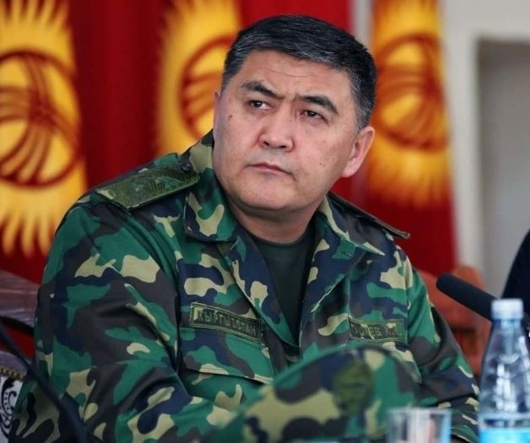


Глава ГКНБ КР генерал-полковник Ташиев К.К. отметил: За последние три года (с 2020 по 2024 гг.) государству удалось вернуть 1,7 миллиарда долларов…
Обязанность государственных и муниципальных служащих уведомлять об обращениях по фактам склонения его к совершению коррупционных правонарушений,
Он обязан в письменной форме уведомлять представителя работодателя, органы прокуратуры, ГКНБ или уполномоченный орган обо всех случаях склонения его к совершению коррупционных правонарушений,
Уведомление об этих фактах является должностной (служебной) обязанностью государственного или муниципального служащего.
Невыполнение должностной (служебной) обязанности, предусмотренной частью 1 статьи 9 настоящего Закона, является правонарушением, влекущим его увольнению, либо привлечению к иным видам ответственности в соответствии с законодательством...
Согласно ст. 9 Закона КР
«О противодействии коррупции» от 8 августа 2012 года № 153

Slide 10

Более 60 % всех коррупционных преступлений выявляются силами и средствами оперативно-розыскной деятельности (ОРД)
Закон КР «Об оперативно-розыскной деятельности»
от 16 октября 1998 года № 131
ОРД - вид деятельности, осуществляемой, гласно или негласно, уполномоченными госорганами в пределах их компетенции путем проведения оперативно-розыскных мероприятий в целях защиты жизни, здоровья, прав и свобод человека и гражданина, собственности, обеспечения безопасности общества и государства от преступных посягательств.
Закон КР «О контрразведывательной деятельности» от 5 июля 2022 года № 58
Ст. 2. КРД - специальный вид госдеятельности по обеспечению нацбезопасности, представляющий
собой систему контрразведывательных мероприятий, осуществляемых гласно или негласно уполномоченными госорганом, а также должностными лицами указанных органов и их подразделений в пределах их компетенций по выявлению, предупреждению и пресечению разведывательно-подрывной и иной деятельности специальных служб иностранных государств, международных, иностранных и иных организаций, а также отдельных лиц, направленной на нанесение ущерба национальной безопасности Кыргызской Республики.

Slide 11



ЗАКОН КР «О КОНТРРАЗВЕДЫВАТЕЛЬНОЙ ДЕЯТЕЛЬНОСТИ»
от 5 ИЮЛЯ 2022 ГОДА № 58
ЗАКОН КР «ОБ ОПЕРАТИВНО-РОЗЫСКНОЙ ДЕЯТЕЛЬНОСТИ»
от 16 ОКТЯБРЯ 1998 ГОДА № 131
ВИДЫ СПЕЦИАЛЬНЫХ СЛЕДСТВЕННЫХ ДЕЙСТВИЙ ст. 213 УПК КР
от 2 ФЕВРАЛЯ 2017 ГОДА
ШЕСТОЕ ГЛАВНОЕ УПРАВЛЕНИЕ ГКНБ КР
ЧЕТВЕРТОЕ УПРАВЛЕНИЕ ГУУР МВД КР
УПРАВЛЕНИЕ ПО ПРОТИВОДЕЙСТВИЮ КОРРУПЦИИ ГП КР
Специальные следственные действия - это действия, проводимые без информирования вовлеченных в уголовное судопроизводство лиц, интересы которых они затрагивают, и направленные на выяснение обстоятельств, получение сведений, подлежащих доказыванию в
уголовном судопроизводстве, когда следственными действиями установить это не представляется возможным.

Slide 12
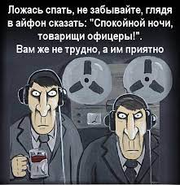

Согласно статьи 220 УПК КР, закреплены следующие виды специальных следственных действий:
С целью раскрытия и расследования преступлений производятся следующие специальные следственные действия:
1. наложение ареста на почтово-телеграфные отправления и их осмотр и (или) выемка;
2. прослушивание переговоров;
3. получение информации о соединениях между абонентами и абонентскими устройствами;
4. снятие информации с компьютеров, серверов и других устройств;
5. аудио-, видеоконтроль лица или места;
6. наблюдение за лицом или местом;
7. проникновение и обследование нежилого помещения или иного владения лица;
8. получение образцов для сравнительного исследования в целях производства экспертизы;
9. внедрение в преступную среду и (или) имитация преступной деятельности;
10. контролируемая поставка;
11. контрольный закуп.

Slide 13

Гл. 2 ЗАПРЕТЫ И ОГРАНИЧЕНИЯ ЗАКОНА КР «О КОНФЛИКТЕ ИНТЕРЕСОВ»
от 12 ДЕКАБРЯ 2017 ГОДА № 206 (11)
Ст. 11. Ограничения в отношении осуществления функции надзора, контроля и заключения договоров
При исполнении должностных обязанностей запрещается осуществлять функции надзора, контроля, заключать договоры, в которых они и близкие лица имеют личную (частную) заинтересованность.
Ст. 12. Ограничения в отношении принятия подарков
Запрещено принимать подарки, за исключением обычных подарков, стоимость которых не превышает десяти расчетных показателей (до 1000 сомов). Разрешено принимать дипломатические подарки только в рамках официальных протокольных мероприятий. Дипломатические подарки должны быть переданы на баланс государственного органа или могут быть выкуплены.
Ст. 13. Ограничения в отношении принятия пожертвования.
Запрещено требовать или принимать пожертвование если влияет на принятие решения. Могут принять пожертвование для нужд государства или для улучшения организации труда и материально-технического обеспечения, без конфликта интересов. Пожертвования независимо от их стоимости должны быть переданы в государственную собственность.
Ст. 14. Ограничения на осуществление представительских функций.
Не вправе быть поверенными или представителями по делам третьих лиц в государственных органах, где имеются близкие лица .

Slide 14


Но не все, что передается это взятка!
«Обычный подарок»
- это то, что:
- подарено в соответствии
с каким-то обычаем и традициям
- дар никак не связан с полномочиями должностного лица

Slide 15
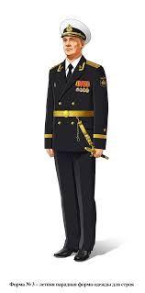

АНТИКОРРУПЦИОННЫЕ МЕХАНИЗМЫ
1). Совершенствование правовой базы;
2). Антикоррупционная экспертиза;
3). Управление коррупционными рисками;
4). Урегулирование конфликта интересов;
5). Антикоррупционный мониторинг и оценка;
6). Декларационная кампания;
7). Финансовый контроль и госзакупки;
8). Взаимодействие с гражданским сектором;
9). Кодекс поведения должностных лиц;
10). Этика сотрудников госслужбы (Комиссия)
11). Информационная кампания об открытости;
12). Антикоррупционное просвещение и др.

Slide 16
АНТИКОРРУПЦИОННЫЕ НОВЕЛЛЫ от 31.12.2024 г. № 209, вступилы в силу с 10.01.2025 г.:
-по ст. ст. 336-348 УК КР - лишение права занимать определенные должности или заниматься определенной деятельностью назначается обязательно и состоит в пожизненном запрете занимать должности на государственной и муниципальной службе;
-по ст. ст. 336-348 УК КР - при заключении лицом соглашения о признании вины и полного возмещения материального ущерба, суд назначает наказание в виде лишения свободы на срок не меньше, чем половина минимального срока наказания;
-ст. 95 - лицо, считается не имеющим судимости, а судимость – погашенной, если после освобождения от наказания, отбытия или исполнения им наказания прошло… по ст. 336 – исключается;
-ст. 340 - приобретение должностным лицом в собственность (пользование) имущества, стоимость которого превышает его официальные доходы, подтвержденные законными источниками за последние два года работы, или передача им такого имущества близким родственникам или иным лицам (от 2 до 8 лет);
-Штрафы исключены: например по ст. 342 и 343 от 5 до 10 лет с конфискацией имущества, с лишением права занимать определенные должности либо заниматься определенной деятельностью;
- Закон КР "О всеобщей воинской обязанности граждан КР, о военной и альтернативной службах", от 09.02.2009 г., № 2, ст.116) следующее изменение: Ст.24. Требования, предъявляемые к гражданам, поступающим на военную службу по контракту, п. 2. На военную службу по контракту не может быть принят гражданин: - имеющий судимость, в том числе снятую или погашенную; в отношении которого уголовное дело прекращено по нереабилитирующим основаниям; супруг (супруга), а также близкие родственники которого имеют непогашенную или неснятую в соответствии с УК КР судимость за совершение тяжкого или особо тяжкого преступления; либо которые в установленном порядке признаны членами организованных групп, террористических, экстремистских или сепаратистских организаций;
-Внести в Закон КР "О выборах депутатов местных кенешей", 2011 г., № 7, ст.1001) следующие изменения: ч.6 - Не имеют права быть избранными граждане, признанные судом недееспособными или содержащиеся в местах лишения свободы по вступившему в законную силу приговору суда, а также лица, чья судимость не погашена в установленном законом порядке. Дополнить ч.6-1. Не имеют права быть избранными также граждане, имеющие судимость за совершение коррупционного и иного преступления против интересов государственной и муниципальной службы, независимо от того, погашена или снята судимость; либо в отношении которых уголовное дело по указанным преступлениям прекращено по нереабилитирующим основаниям; (о судебных исполнителей, о правоохранительных органов, о МСУ, о государственной гражданской и муниципальной службе и т.д.)

Slide 17



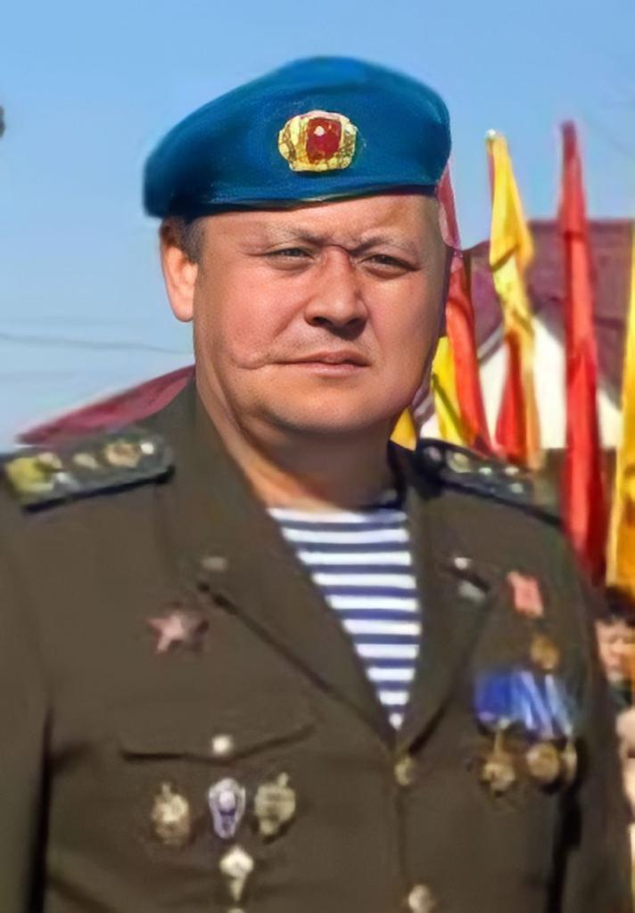
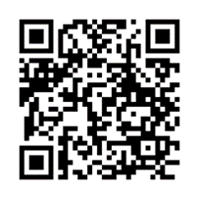
Что делать, если Вы должностное лицо и к Вам обратились с коррупционным предложением – Вы можете обратиться к к.ю.н., доценту, полковнику Какешову Бакыту Дайрабаевичу, наставником которого является д.ю.н, профессор Гармаев Юрий Петрович
Моб. тел.: +996-700-20-99-92

Slide 18

Спасибо за внимание!

